Slide 1

INTRODUCCIÓN A ANDROID

Slide 2
¿Qué es Android?
Sistema Operativo de última generación.
Está basado en Linux.
Creado por Google.
Interfaz basada en tecnología DMI (Direct Manipulation Interface).
Pensado para dispositivos con pantallas táctiles.
Programado en C/C++ con licencia opensource.

Slide 3
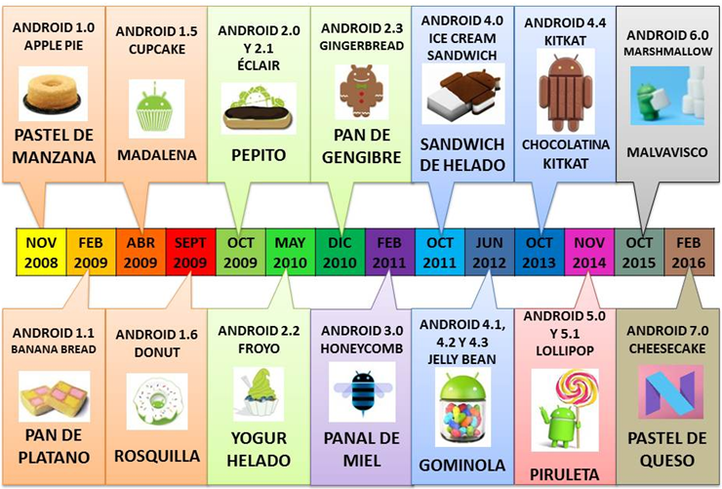
Versiones

Slide 4
¿Problemas?
Intentar dar soporte al mayor número posible de APIs.
Definir el rango de versiones para las que funcionará nuestra App:
Especificar la versión mínima:
android:minSdkVersion
Especificar la versión máxima:
android:maxSdkVersion

Slide 5

Información de Interés
Android SDK:
http://developer.android.com
Canal de YouTube de desarrolladores Android:
https://www.youtube.com/user/androiddevelopers

Slide 6


Más referencias útiles
Stackoverflow:
stackoverflow.com
Github:
https://github.com

Slide 7

Programación para Android
Android Studio.
Incorpora un IDE propio.
https://developer.android.com/sdk/installing/studio.html
También se puede programar con:
Netbeans:
NBPlugin.
ADT de Google (Android Developer Tools).
Utilizando el IDE de Eclipse.

Slide 8
Componentes de Android Studio
Entorno de desarrollo (Android Studio).
Android SDK Tools:
Conjunto de herramientas de desarrollo y depuración de programas.
Android Platform Tools:
Herramientas para compilar y genrar paquetes (apk) para el SO Android.
La imagen del SO Android.

Slide 9
Cosas a tener en cuenta
Un dispositivo Android no es un PC:
Dispositivo portable y pequeño.
Capacidad de procesamiento limitada.
Pantallas pequeñas.
Teclados pequeños o virtuales.
Pantallas LCD “multitouch”.
Conexión a redes limitadas y de ancho de banda pequeño (4G, Internet…).

Slide 10

Prerrequisitos
JDK de Java.
http://oracle.com/technetwork/java/javase/downloads/index.html
O buscando en google Java JDK si el link anterior no funciona.

Slide 11
Configuración Android Studio
En la pantalla de bienvenida tenemos la opción “Configure”.
Si pulsamos en SDK Manager podremos descargar diversos componentes necesarios para compilar, probar y depurar nuestros proyectos. En principio en esta versión de Android Studio se ha descargado e instalado todo lo necesario desde el principio.
En caso de necesitar instalar componentes utilizaremos esta opción.

Slide 12
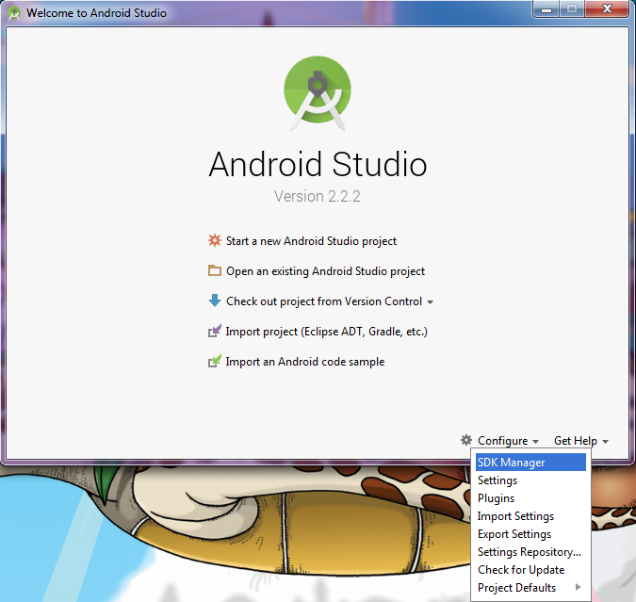
Configuración Android Studio

Slide 13
Primer Proyecto
En la pantalla de bienvenida pulsamos en “Start a New Android Studio Project”.
Ponemos el nombre de la aplicación incluyendo el dominio de la compañía.
Indicamos la ubicación donde se almacenará en el disco duro.
Pulsamos “Next” y seleccionamos el tipo de plataforma para nuestra app.
Escogemos el mínimo SDK con el que funcionará nuestra app.

Slide 14
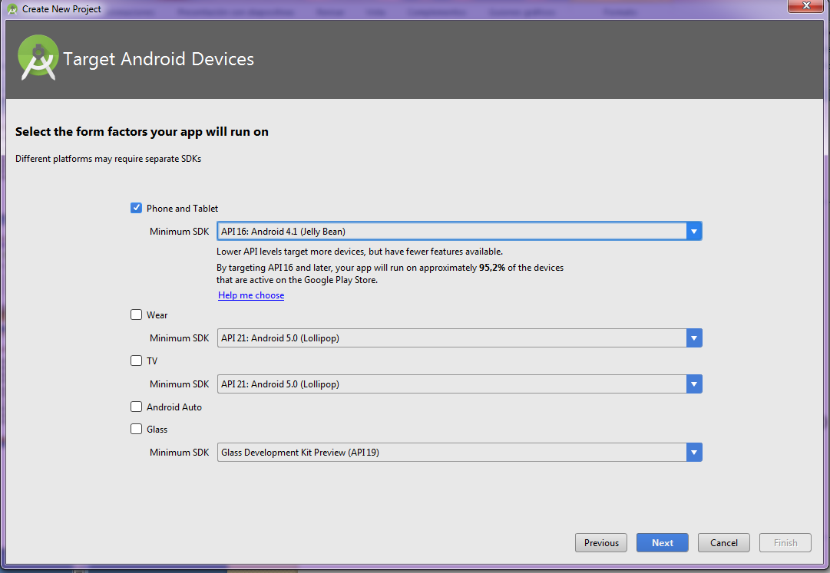
Primer Proyecto

Slide 15
Primer Proyecto
Al pulsar “Next” aparecerá otra pantalla pidiendo que seleccionemos el tipo de actividad.
Una actividad es nuestro programa en sí mismo, contiene la interfaz de usuario de nuestra App.
Una actividad es un programa pequeño y ligero, controlado por Android y sometido a las normas de funcionamiento de Android.

Slide 16
Primer Proyecto
Escogemos una actividad en blanco “Empty Activity”.
Pulsamos “Next”, elegimos el nombre de nuestra actividad y pulsamos “Finish”.

Slide 17
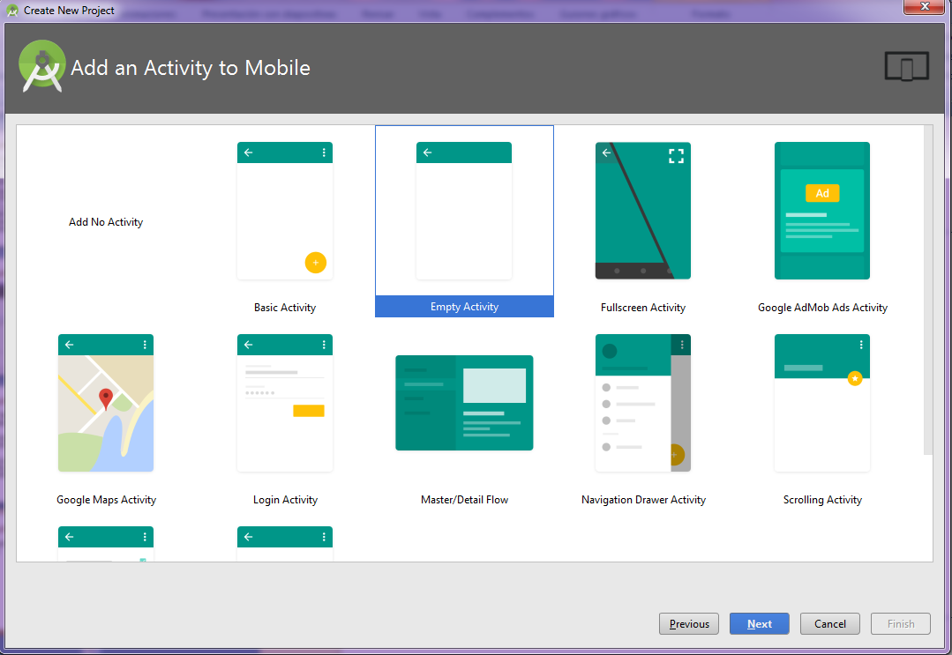
Primer Proyecto

Slide 18
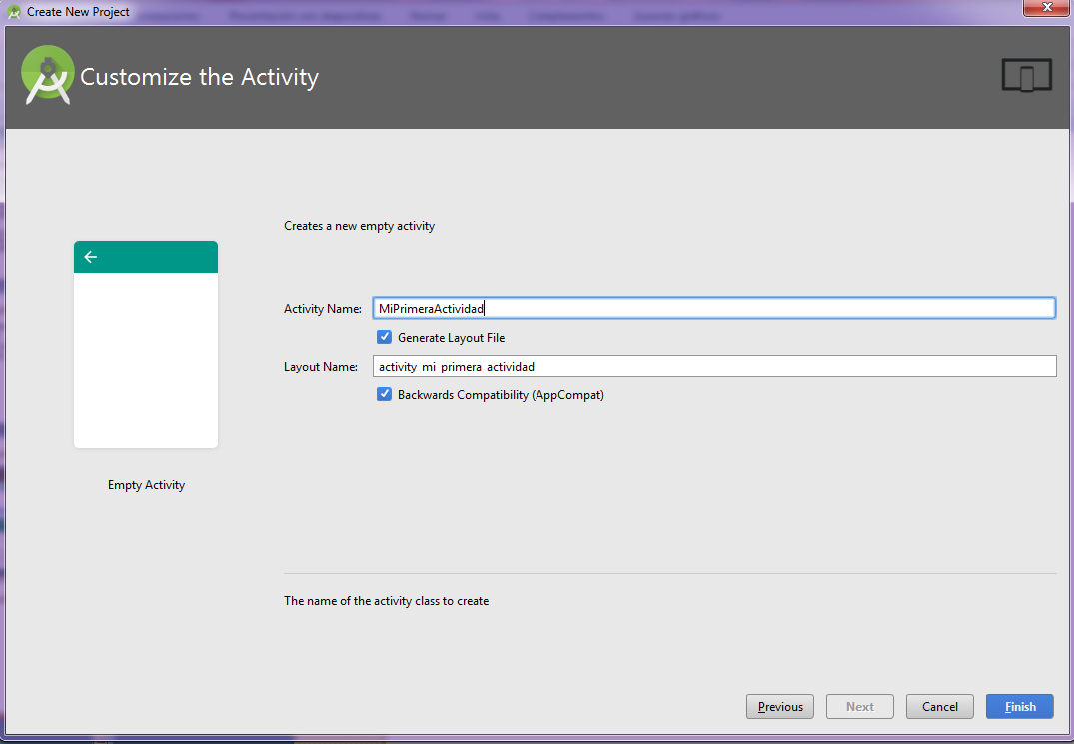
Primer Proyecto

Slide 19
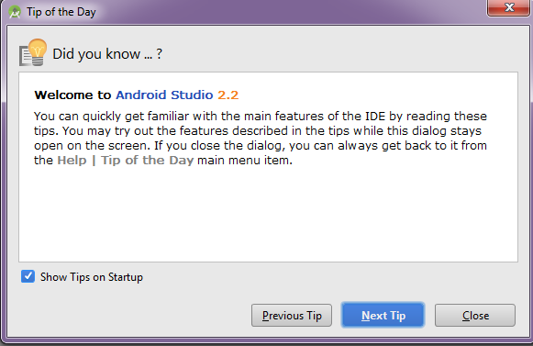
Primer Proyecto
Una vez creado el proyecto saldrá una ventana con consejos que son importantes leer para familiarizarnos con el uso de la herramienta.

Slide 20
Primer Proyecto
Al abrir el proyecto a la izquierda tenemos la pestaña que abre el explorador de proyectos:
Aquí aparecen todas las carpetas y ficheros que componen el proyecto.
La carpeta java contiene los ficheros que modificaremos para dar vida a la aplicación.
La carpeta gradle es el plugin que utiliza android studio para compilar, construir y depurar nuestros programas.
El Android Manifest.xml contiene la descripción de nuestra aplicación y qué componentes están incluidos (servicios, actividades, imágenes…).

Slide 21
Primer Proyecto
En el explorador de proyectos vamos a la carpeta “res→layout” y hacemos doble click sobre el fichero xml que hay dentro.
Esto nos abrirá en la parte central una ventana en la que tendremos una visión del diseño de nuestra aplicación y de todos los componentes o widgets que podemos ir insertando para configurar la interfaz gráfica.

Slide 22
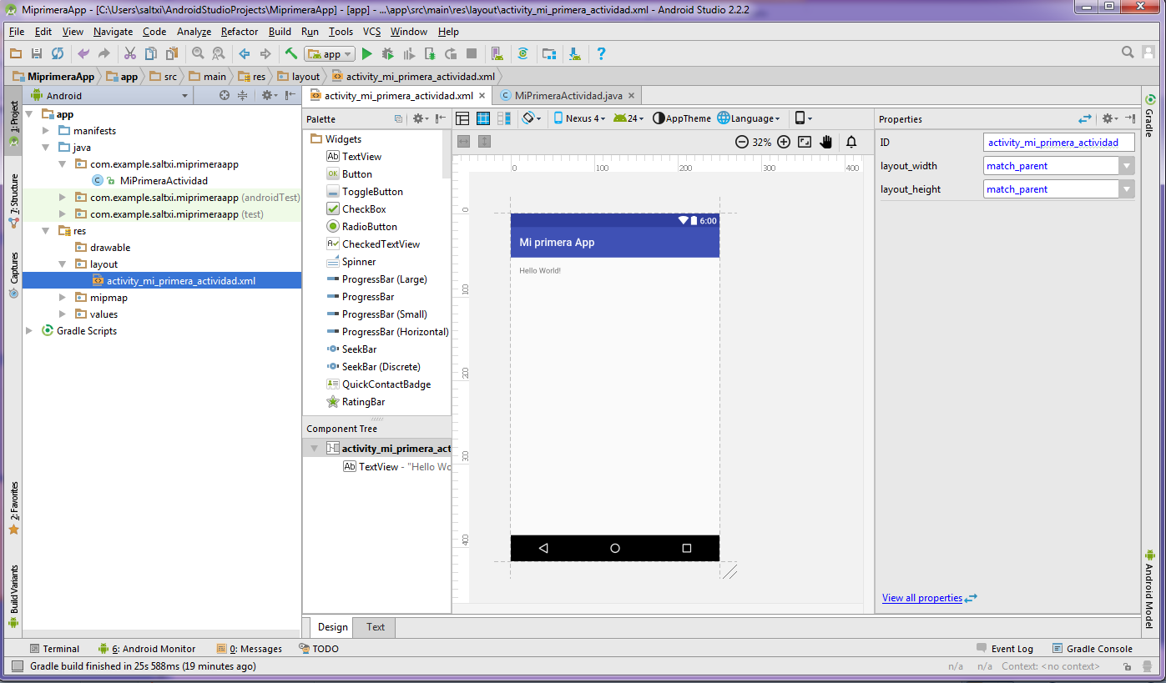
Primer Proyecto

Slide 23
Primer Proyecto
En la parte inferior tenemos dos pestañas “Design” (es en la que estamos por defecto) y “Text”.
En la pestaña “Text” tenemos el código xml autogenerado que define la interfaz gráfica de la aplicación.

Slide 24
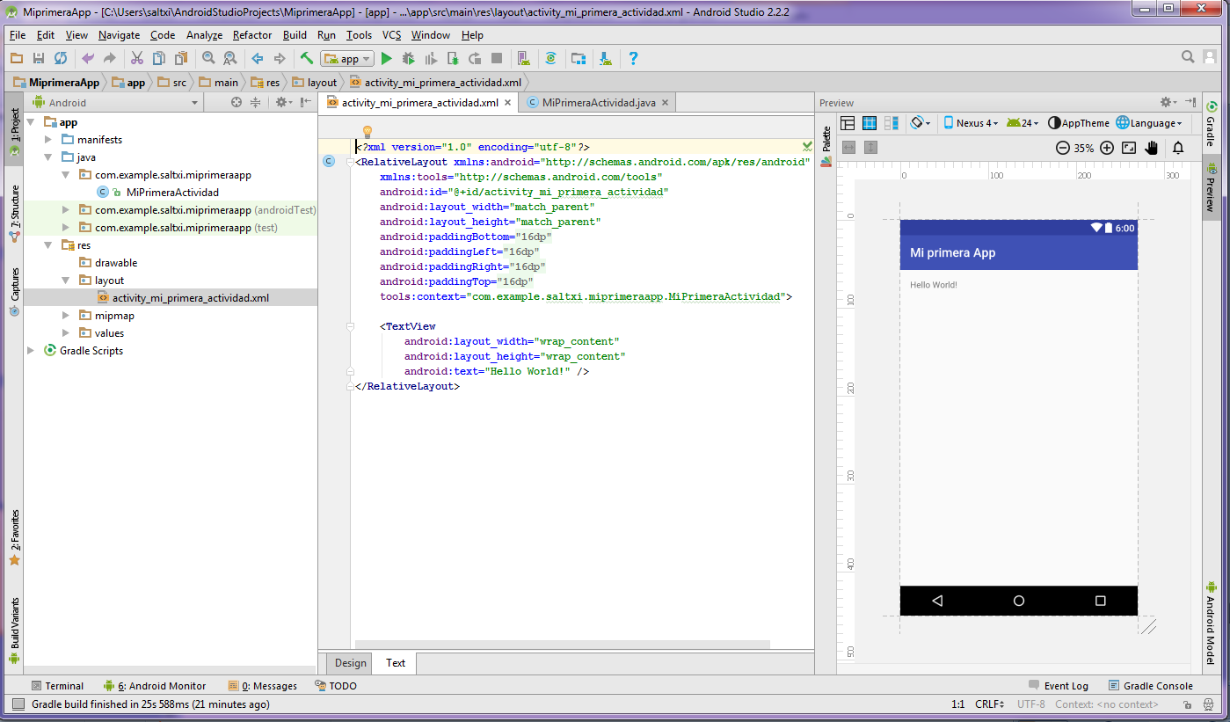
Primer Proyecto

Slide 25
Primer Proyecto
En la carpeta java podemos abrir el fichero MiPrimeraActividad.java.
En la parte superior tendremos dos pestañas, la del fichero xml y la del fichero java.
En xml se declaran todos los componentes.
En el fichero java se programan los comportamientos.

Slide 26
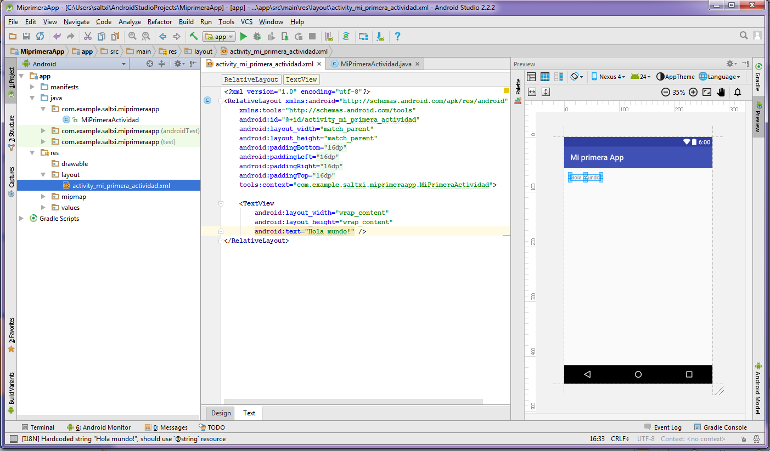
Primer Proyecto
Al modificar el fichero xml podemos ver a la derecha una vista previa de cómo queda la aplicación.

Slide 27
Desarrollo sin Código
En la vista diseño podemos arrastrar widgets a la pantalla de nuestra aplicación y el código del fichero xml se modifica automáticamente para reflejar los cambios.

Slide 28
Desarrollo sin Código
Insertamos un botón debajo del “TextView” y hacemos click sobre él para ver y editar sus propiedades.
Podemos cambiar el texto del botón y el id que usaremos para referenciarlo desde el código.
Esto funciona con todos los componentes que agreguemos a nuestra aplicación.

Slide 29
Desarrollo con Código
Implementar la interfaz OnClickListener.
Registrar el objeto que implementa la interfaz medienate el método setOnClickListener.
Programar un método llamado Onclick que hace de Callback.

Slide 30
Desarrollo con Código
Para poder referrenciar a las clases de los componentes incluidos en el XML tenemos que importar las clases en nuestro código.
Imports para el TextView y el Button:
import android.widget.TextView;
import android.widget.Button;

Slide 31
Desarrollo con Código
Creamos una referencia al objeto de la clase que queremos y llamamos a la función findViewById(…).
Button miBoton;
miBoton = (Button) findViewById(R.id.button);
A partir de aquí podemos acceder a múltiples propiedades y métodos para programar el botón.

Slide 32
Desarrollo con Código
Al programar para Android no tenemos función main.
Cada actividad tiene un ciclo de vida, va sucediendo llamadas a funciones callback según la actividad experimenta interacciones con el usuario.

Slide 33
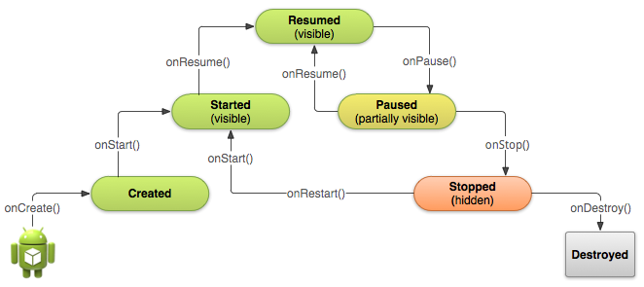
Desarrollo con Código

Slide 34
Desarrollo con Código
De esta manera aseguramos que nuestra app está adaptada a un dispositivo móvil:
Se bloquea o deja de funcionar cuando el usuario recibe una llamada o pasa a otra app.
No consume recursos valiosos del sistema cuando el usuario no está usándola activamente.
No se pierde el progreso del usuario si abandonan la app y luego vuelven a ella.
No se bloquea cuando el usuario cambia la posición de la pantalla…

Slide 35
Desarrollo con Código
Al programar no es necesario implementar todas las funciones callback.
La primera acción que el ciclo de vida ejecuta cuando el SO arranca la app es la función callback “onCreate”.
Primero añadimos la implementación de la clase View.OnClickListener.
Después añadimos el código para acceder a los widgets que hemos agregado en el XML.
A continuación añadimos en el código de la función onCreate el código para poder referenciar a los componentes textView y button, y registramos el listener “OnClick”.

Slide 36
Desarrollo con Código
“MiprimeraActivity.java” quedaría de la siguiente manera:
public class MiPrimeraActivity extends ActionBarActivity implements View.OnClickListener{
Button miBoton; //Referencias a los widgets añadidos
TextView miTexto;
@Override
protected void onCreate(Bundle savedInstanceState){
super.onCreate(savedInstanceState);
setContentView(R.layout.activity_mi_primera);
miBoton = (Button) findViewById(R.id.button);
miBoton.setOnClickListener(this);
}
Public void onClick(View view){
//responde al evento Click
miTexto = (TextView) findViewById(R.id.textView);
miTexto.setText(“pulsado”);
} }

Slide 37
Desarrollo con Código
Compilamos la app:
Build → Make Proyect
Ejecutamos la app:
Run → Run ‘app’
Como no estamos ejecutando el emulador tendremos que crear el emulador.

Slide 38
Desarrollo con Código
Como no estamos ejecutando el emulador tendremos que crear el emulador.
Para ello sacamos el Android Virtual Device Manager (AVD Manager):
Tools → Android → AVD Manager.
Podemos crear tantos dispositivos virtuales como queramos, pero de momento vamos a crear uno.
Por ejemplo elegimos un emulador de Nexus One, con pantalla pequeña, con Android L (no escoger las acabadas en W, son de Android Wear y no funcionan igual).
La CPU es Intel Atom (x86).
El emulador es lento y consume muchos recursos, si utilizamos para ayudar al emulador la GPU del ordenador mejor.

Slide 39
Desarrollo con Código
Compilamos la app:
Build → Make Proyect
Ejecutamos la app:
Run → Run ‘app’
Ahora al ejecutar podemos seleccionar el dispositivo creado.

Slide 40
Desarrollo con Código Cosas a tener en cuenta
Para conseguir el acceso a un widget y poder operar con él tenemos que hacerlo después de la instrucción setContentView(R.layout.activity_mi_primera).
Si no se hace así el resultado de la llamada findViewById() será nulo y no se podrá acceder al widget.
Debemos implementar la interfaz para responder mediante callback al evento deseado.
Debemos registrar la función callback.
Debemos programar la función en sí.

